Slide 1
《操作系统原理》
中国地质大学计算机学院
张求明主讲
E_mail:qmzhang@cug.edu.cn

Slide 2
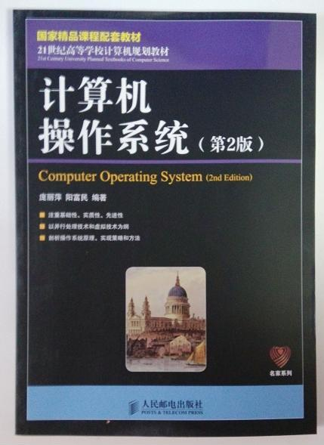
教材及参考书
教 材：
《计算机操作系统》（第2版）
人民邮电出版社 庞丽萍编
参考书：
《计算机操作系统》
西安电子科技大学出版社 汤子瀛

Slide 3
《操作系统原理》计划安排
总课时：48 学时
其中：理论教学32
上机实践16
本课程以讲授为主，上机实习、课下答疑、辅导为辅。
返回目录

Slide 4
《操作系统原理》计划进度
第一章：操作系统概述 2学时
第二章：操作系统逻辑结构 2学时
第三章：用户界面 2学时
第四章：进程管理 8学时
第五章：死锁 4学时
返回目录

Slide 5
《操作系统原理》计划进度
第六章：存储器管理 6学时
第七章：设备管理 4学时
第八章：文件管理 4学时
成绩评定：考试50%+平时20%+上机实习30%（含上机考勤和实习报告）
返回目录

Slide 6
上机实验计划
实验总学时为16,分为四个实验，每个实验4学时。
1。银行家算法
2。多级队列调度算法
3。动态分区式存贮区管理
4。请求分页系统中的置换算法
返回目录

Slide 7

第一章 绪论

Slide 8
1.1 计算机系统结构
一、计算机系统组成
中央处理机（CPU）
内存 I/O设备（键盘、显示器、打字机、鼠标）
外部设备 存储设备（硬盘、软盘、光盘、磁带）
其它设备（MODEM、通信口）
系统软件（操作系统、语言编译器、数据库管理系统）
应用软件 （CAD、MIS、用户自己开发的系统等）
工具软件（软、硬件检测疹断程序）

Slide 9
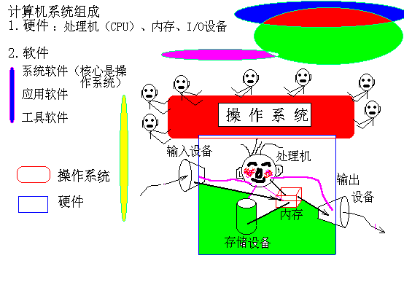
1.1 计算机系统结构
一、计算机系统组成

Slide 10
1.1 计算机系统结构
二、软件与硬件的关系
硬件是计算机系统的基础，
软件是提高计算机系统效率和方便用户使用计算机的程序，
它们二者相互依赖、相互促进 、 共同发展。
裸机（硬件）是僵尸，软件是灵魂.

Slide 11
1.1 计算机系统结构
三、在计算机系统中必须配备操作系统的目标
方便用户
提高计算机系统资源的使用效率

Slide 12
1.2 操作系统的形成和发展
1、手工阶段
用户在计算机上算题的所有工作都要用户人工干预，如程序的装入、运行、结果的输出等。
随着计算机速度的加快，人机矛盾越来越大，直至无法容忍。必须寻求新的办法。
例如：上机操作要1 分钟 ，运行时间20分钟（10万次/sec）
上机操作要 1分钟 ，运行时间0.2分钟（1000万次/sec）

Slide 13
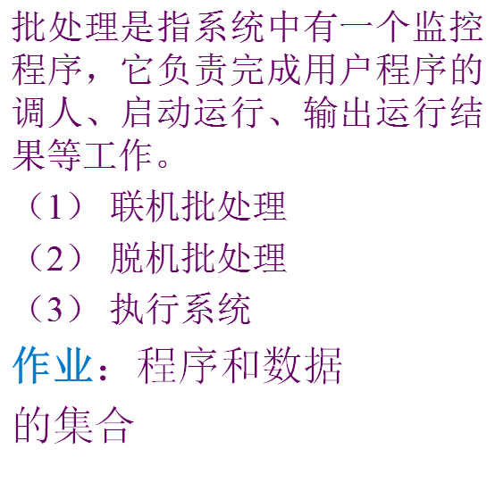
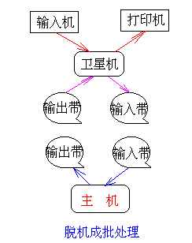
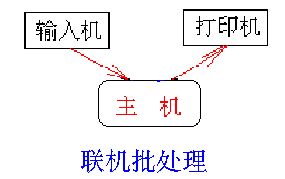
1.2 操作系统的形成和发展
2、批处理

Slide 14
1.2 操作系统的形成和发展
（3）执行系统
执行系统：
执行系统不仅负责调度作业自动地运行，而且还要控制I/O。
虽然批处理系统能调度作业自动地运行，
但存在如下缺点：
· 系统没有任何保护自己的措施；
· 程序进入死循环必须要程序员干预。

Slide 15
1.2 操作系统的形成和发展
3 、多道程序设计技术和多道成批系统
60年代计算机硬件获得两个重大的进展：
通道技术和中断技术
通道:
是一种专用部件，负责外部设备与内存之间信息的传输。
中断：
指主机接到外界的信号（来自CPU外部或内部）时，立即中止
原来的工作，转去处理这一外来事件，处理完后，主机又回到
原来工作点继续工作。

Slide 16
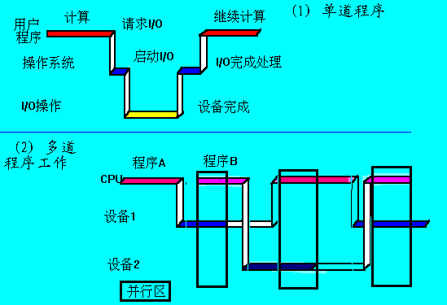
1.2 操作系统的形成和发展
3 、多道程序设计技术和多道成批系统

Slide 17
1.2 操作系统的形成和发展
3 、多道程序设计技术和多道成批系统
多道程序设计技术
定义
多道程序设计技术是在计算机内存中同时存放几道相互独立的程序，它们在管理程序的控制下相互穿插地运行。
特征:
多道 宏观上并行 微观上串行

Slide 18
1.2 操作系统的形成和发展
3 、多道程序设计技术和多道成批系统
多道成批系统
在批处理系统中采用多道程序设计技术，就形成了 批量操作系统。
该系统把用户提交的作业成批地送入计算机内存，然后由作业调度程序自动地选择作业运行。
优点：缩短作业之间的交接时间，减少处理机的空闲等待时间，提高系统的吞吐量。
缺点：用户响应时间较长。用户既不能了解自己程序的运行情况，也不能控制计算机。

Slide 19
1.2 操作系统的形成和发展
4. 分时 操作系统(Time Sharing OS)
分时计算机系统：由于中断技术的使用，使得一台计算机能连接多个用户终端，用户可通过各自的终端使用和控制计算机，我们把一台计算机连接多个终端的计算机系统称为分时计算机系统，或称分时系统。
分时技术：把处理机的响应时间分成若于个大小相等（或不相等）的时间单位，称为时间片（如100毫秒），每个终端用户获得CPU，就等于获得一个时间片，该用户程序开始运行，当时间片到（用完），用户程序暂停运行，等待下一次运行。例如：我们上课。

Slide 20
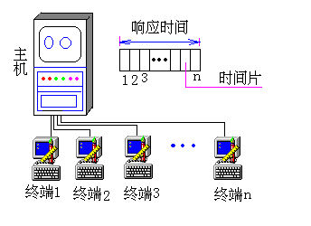
1.2 操作系统的形成和发展
4. 分时 操作系统(Time Sharing OS)

Slide 21
1.2 操作系统的形成和发展
4. 分时系统
二、分时操作系统
分时操作系统利用分时技术实现多道程序设计的一种操作系统，它一般采用时间片轮转的办法，使一台计算机同时为多个终端用户服务，对每个用户都能保证足够快的响应时间，并提供交互会话功能。
分时操作系统的特点：
1. 多用户：即众多联机用户可以同时使用同一台计算机；
2. 独占性：各终端用户感觉到自己独占了计算机；
3. 交互性：用户与计算机之间可进行“会话”。

Slide 22
1.2 操作系统的形成和发展
5. 实时操作系统(real-time OS)
早期计算机系统是用于科学与工程的数值计算，如第一台计算机（1944年）产生的原因就是解决大口径火炮设计中的计算问题：弹道轨迹、弹着点和材料的各种应力分布的计算。还有原子弹设计和实验中大量的计算问题，用当时的计算工具已经解决不了。
到了60年代初，计算机开始应用到生产过程控制、工业控制、防空系统、信息处理等，在这些应用中不但要解决计算间题，还要求在规定的时间内完成计算，即实时处理。在实时处理中的一个核心的问题就是响应时间问题。

Slide 23
1.2 操作系统的形成和发展
5. 实时操作系统(real-time OS)
响应时间：
指用户发出命令，到系统完成用户命令所需的时间。
批处理操作系统 没有
分时操作系统 秒级(一般情况）
实时操作系统 微秒级 甚至更小（经典说法）
系统满足用户时限（deadline)的
要求 (现代）

Slide 24
1.2 操作系统的形成和发展
5. 实时操作系统(real-time OS)
实时操作系统：
实时操作系统是又一种类型的操作系统，对外部的请求，实时操作系统能够在规定的时间内处理完毕。
实时：
指计算机对于用户请求能足够快地进行处理，并做出反映。要求毫秒、微秒级。
实时操作系统的应用：
实时控制： 工业过程控制、防空系统等
实时信息处理：情报检索和查询、飞机订票系统、
银行信用卡系统。

Slide 25
1.2 操作系统的形成和发展
5. 实时操作系统(real-time OS)
实时操作系统特点：
1、系统对外部的信号必须能及时响应，(在规定的时间内（deadlin）)；
2、要求高可靠性和安全性，效率则放在第二位；
3、系统整体性强；
4、不要求很强的“会话”能力。

Slide 26
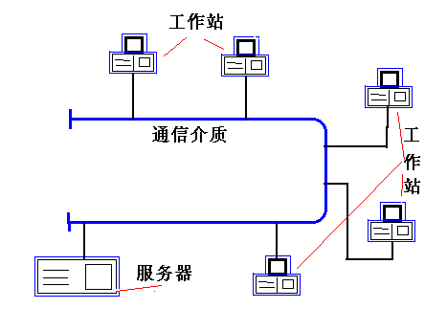
1.2 操作系统的形成和发展
6.网络操作系统

Slide 27
1.2 操作系统的形成和发展
6.网络操作系统
(一) 计算机网络概念
a. 计算机网络的概念
计算机网络是计算机技术与通信技术相结合的产物,是互连起来的计算机的集合.
b. 计算机网络产生的背景
微电子技术的发展与进步
计算机的应用社会化
通信技术的进步和普及

Slide 28
1.2 操作系统的形成和发展
6.网络操作系统
(一) 计算机网络概念
c. 特征
. 资源共享性
. 独立自主性
d. 微机网络
微型机技术的巨大进展, 微机网络也随之崛起，并获得高速的发展，巳成为计算机网络中最活跃的一个分枝。

Slide 29
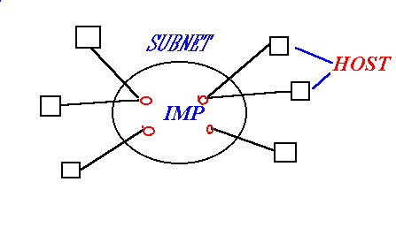
1.2 操作系统的形成和发展
6.网络操作系统
(二） 网络的构成
主机:
主机是组成网络的独立自主的计算机系统，用于运行用户程序(即应用程序),也有些文献把它称为末端系统ES(End System)。

Slide 30
1.2 操作系统的形成和发展
6.网络操作系统
(二） 网络的构成
子网 （应叫通信子网）(Communication Subnet) :
是将入网主机连接起来的实体。子网的任务是在入网主机之间传递信息,以提供通信服务.

Slide 31
1.2 操作系统的形成和发展
6.网络操作系统
(二） 网络的构成
IMP(Interface Message Processor)
上述网络概念结构来自ARPA网。ARPA网是最早出现的重要网络之一，也是产生TCP/IP 技术和最，应用TCP/IP技术的网络。

Slide 32
1.2 操作系统的形成和发展
6.网络操作系统
(三）网络操作系统
网络协议：
网络协议是网络中各主机（HOST）之间传递信息的规则的集合。如国际标准化组织ISO/OSI七层网络结构协议、TCP/IP协议等。
网络操作系统:
在通常的操作系统中增加了实现网络低层协议（一般到传送层）功能和网络设备管理功能的操作系统。如UNIX、LINUX, WINDOWS NT都是网络操作系统。
现在上网使用的IE4、Netscape、Mail Server等属于网络应用程序，不属网络操作系统的范畴。

Slide 33
1.2 操作系统的形成和发展
7.分布式系统(Distributed System)
分布式系统是以计算机网络为基础的计算机系统，包含多台处理机，每台处理机完成系统中指定的一部分功能。
分布式计算机系统，可以是共享存储器，也可以是分布式的存储器，即每台计算机都有自己的存储器。
从硬件上讲，它与计算机局域网没有任何区别。关键是软件。

Slide 34
1.2 操作系统的形成和发展
7.分布式系统(Distributed System）
分布式操作系统（Distributed Operating System)
在各处理机之间采用无主从关系来设计的操作系统。除了最低级的输入输出支援外，所有的系统任务可以在系统中任何处理机上运行。系统有高度的并行性和有效的同步方法。
其特征是：
（1）功能的分布
（2）坚强性
（3）高可靠性

Slide 35
1.3 操作系统概念
1.3.1 操作系统定义
1、科普的观点 操作系统是计算机系统的管理和控制中心，它依照设计者制定的各种调度策略组织和管理计算机系统资源，使之能高效地运行。
2、功能的观点 操作系统是一个计算机资源管理系统，它负责计算机系统的全部资源的分配、控制、调度和回收。
3、用户的观点 操作系统是计算机与用户之间的接口，用户通过这种接口使用计算机。

Slide 36
1.3 操作系统概念
1.3.1 操作系统定义
4、软件的观点 操作系统是程序和数据结构的集合。
5、管理的观点 操作系统是计算机硬件和软件资源的合理而协调的管理者。
6、 操作系统是一个大型的程序系统，它负责计算机的全部软、硬件资源的分配、调度工作，控制并协调并发活动，实现信息的存取和保护。它提供用户接口，使用户获得良好的工作环境。操作系统使整个计算机系统实现了高效率和高度自动化。

Slide 37
1.3 操作系统概念
1.3.1 操作系统定义
目前流行的操作系统：
DOS
UNIX LINUX MINIX
WINDOWS NT WINDOWS 2000/XP/VISTA
并行UNIX、Mach/OS、OFS/1

Slide 38
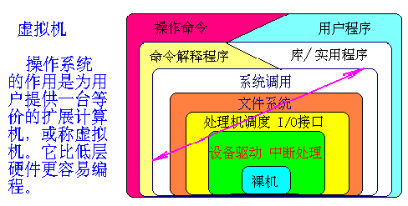
1.3 操作系统概念
1.3.2 操作系统的功能
一、操作系统作为虚拟机

Slide 39
1.3 操作系统概念
1.3.2 操作系统的功能
二、操作系统作为资源管理器
第二种观点是把操作系统看成一个资源管理器。换句话说，从资源管理的角度看操作系统有如下四个功能：
处理机分配
内存管理（主存管理、存储器管理）
设备管理
软件资源管理

Slide 40
1.4 操作系统的特性及其应解决的基本问题
1.4.1 操作系统的特性
这里讲的操作系统是指传统的操作系统，它主要指的是单CPU计算机系统上配置的操作系统。
为了充分地利用计算机系统资源，采用多道程序设计技术，即在计算机内存中同时存放多道相互独立的程序，这些程序要共享系统中的资源；为了保证系统高效率，又要求系统中的各种资源能最大限度的并行（如CPU与外设）。

Slide 41
1.4 操作系统的特性及其应解决的基本问题
1.4.1 操作系统的特性
操作系统的特性：
并发concurrency（parallel)
共享
不确定性

Slide 42
1.4 操作系统的特性及其应解决的基本问题
1.4.1 操作系统的特性
并发：
并发是指能处理多个同时性活动的能力。如CPU与I/O设备同时工作、显示器与打印机同时工作、鼠标与扬声器同时工作。
由并发引起的问题是如何从一个活动切换到另一个活动，怎样保护一个活动，如何实现相互依赖的活动之间的同步。

Slide 43
1.4 操作系统的特性及其应解决的基本问题
1.4.1 操作系统的特性
共享：
指多个计算任务（或多道程序）对系统资源的共同使用。
问题：资源的分配、对数据同时存取的保护。

Slide 44
1.4 操作系统的特性及其应解决的基本问题
1.4.1 操作系统的特性
不确定性：
从用户运行程序的要求的角度看，操作系统必须是确定的，即用户给定一个程序和相应的初始数据，无论在什么时候，在什么计算机系统上运行，产生的结果都应是相同的。
从另一个角度看操作系统又存在不确定性：这是由共享和并发引起的。在操作系统中可运行多道用户程序，而每个用户程序的运行时间、要使用哪些系统资源、使用多长时间、使用的资源是共享还是独占的，操作系统在程序运行前是不知道的。这就要求操作系统的设计要很好地解决并发和共享的问题，否则，将会产生不可重现的错误，这种不可重现的错误称为不确定性。
例如两个用户共享一台打印机。

Slide 45
1.4 操作系统的特性及其应解决的基本问题
1.4.2 操作系统的性能指标
1、系统的可靠性
2、系统吞吐率
3、系统的响应时间
4、系统资源的利用率
5、可移植性

Slide 46
1.4 操作系统的特性及其应解决的基本问题
1.4.3 操作系统应解决的基本问题
1、提出解决各种冲突的策略
2、协调活动的关系
3、保证数据的一致性
4、实现数据存取控制

Slide 47


1.5 UNIX操作系统
UNIX系统是一个交互式的分时操作系统
1974年《ACM通信》上发表了K. Thompson 和 D. Ritchie的论文“The UNIX Time-Sharing System”，UNIX系统公布于世。
作者：美国BELL实验室
Ken Thompson (左）
Dennis Ritchie (右）
（C语言的创始人）
1983年他们一起获得了图灵奖

Slide 48
1.5.1 Multics的失败
1965年：麻省理工学院、BELL实验室、通用电器公司组成课题组联合研制Multics操作系统。
Multics操作系统设计目标是向广大的用户团体提供对计算机的同时访问，支持强大的计算能力与数据存储，以及允许用户在需要的时候方便地共享他们的数据。
中途BELL实验室因Multics系统周期长、成本高、前景不佳退出了该课题组。
1969年Multics在GE645计算机上运行了，但它既没能提供预定的综合计算服务，而且连课题组自己都不知道究竟什么时候能达到开发的目标。

Slide 49
1.5.1 Multics失败的原因
Multics操作系统开发失败的原因是因为用户不断地提出新的要求，课题组不断地修改设计以满足用户；而这正是当时操作系统设计的指导思想：满足所有用户的所有要求。
UNIX系统的作者认为：操作系统的设计不应也不可能做到“满足所有用户的所有要求”，而应为广大的计算机用户提供一种良好的程序设计环境。

Slide 50
1.5.1 UNIX操作系统的成功
1969年K. Thompson和 D. Ritchie ，吸取了Multics失败的经验教训，在设计之初，就致力于提供良好的程序设计环境，设计了一个纸面的文件系统，这个设计后来演化成UNIX系统早期的版本，并在PDP－11计算机上实现，后来Dennis Ritchie创造了C语言， 并用C语言改写了早期的UNIX系统，经过多年的发展，最终Unix取得了巨大的成功。
Unix的发展给我们的启示：失败是成功之母

Slide 51
1.5 UNIX操作系统
1.5.1 UNIX操作系统的发展
由于UNIX系统生逢其时，品质优秀很快风靡全球，成为当令各种计算机系统的主流操作系统。
目前，国内流行的UNIX操作系统：
SCO UNIX
AT&T UNIX SVR 4X
惠普计算机上的HP-UX
IBM小型机上的AIX
苹果Mac上的AUX
免费的UNIX版本，如Linux、Minix和FreeBSD

Slide 52
1.5 UNIX操作系统
5.2 UNIX操作系统的主要特点
UNIX系统的成功有以下三个方面的原因
1.设计思想的正确合理
UNIX系统的设计者认为操作系统的设计和实现不可能做到满足所有用户的所有要求，而应是“为广大的计算机用户提供一个良好的程序设计环境”。UNIX系统的实践证明了这种设计思想的正确性，后来的Windows 95系统的实践也证明了这一点。

Slide 53
1.5 UNIX操作系统
5.2 UNIX操作系统的主要特点
UNIX系统的成功有以下三个方面的原因
2.生逢其时、选择恰当
在60年代初，产生了多用户计算机，这时人们都在盼望有一个大小适中、功能齐全、使用方便的分时操作系统见世，就在人们翘首以待的时候，UNIX系统产生了。
其次是选择恰当，UNIX系统设计者选择了在PDP-11系列的计算机上实现，当时占据小型计算机的主要市场，为UNIX系统的广泛配置创造了物质条件。。

Slide 54
5.2 UNIX操作系统的主要特点
UNIX系统的成功有以下三个方面的原因
3.特色明显、品质优良
UNIX系统的成功，外部的原因起到了一定的作用，但起决定作用的是UNIX系统内部的原因，这就是UNIX系统有着别的系统无法比拟的特征和优良的品质。使它成为操作系统的一代霸主。其主要特点是：

Slide 55
1.5 UNIX操作系统
5.2 UNIX操作系统的主要特点
其主要特点是：
⑴ 该系统用高级语言编写，使之易读、易懂、易修改、易移植到别的计算机上。
⑵ 它有一个简单的用户界面---shell
⑶ 它使用了在维护上容易的、实现上是高效的树形结构的文件系统。
⑷ 文件、设备统一处理
⑸ 内核和核外程序的有机结合
⑹ 丰富的核外系统程序

Slide 56
linux系统简介
linux的起源和发展确实令人惊奇。
它是一个芬兰人Linus Torvalds（二十三岁计算机系学生）的业余发明。但如今已经成长为一个羽翼丰满的32位计算机的操作系统，其性能可与商业的x86UNIX操作系统相媲美。
linux是自由软件，并且在专用的网站上公布了该系统的源代码。因此，引起了全世界操作系统爱好者的兴趣，不断地对linux进行修改和补充，不断地增加功能，用户可以不断地下载更新的版本，并在各种系统配合下进行测试，这使得linux日趋完善和成熟。

Slide 57
linux系统简介
linux是自由软件，并且在专用的网站上公布了该系统的源代码。因此，引起了全世界操作系统爱好者的兴趣，不断地对linux进行修改和补充，不断地增加功能，用户可以不断地下载更新的版本，并在各种系统配合下进行测试，这使得linux日趋完善和成熟。

Slide 58
linux系统简介
自1994年3月14日linux 1.0发布以来，linux的用户数量在世界范围内呈指数增加。据linux统计部门（http://counter.li.org/）收集的资料显示，世界各地安装linux的计算机估计有1000万至5000万台。以上统计部门还对linux提供了以下有趣的统计结果：

Slide 59
linux系统简介
    Linux用户大多数集中在美国、加拿大和欧洲。
    在家中使用linux的用户约87％。在工作中使用linux的约占35%，有些用户在家在公司都用linux。
    通过FTP得到linux的用户占43%；通过购买光盘得到linux的用户约占40％，这部分用户主要是从经销商那里买的，如InfoMagic或Red Hat Linux。
    Slackware Linux一直是最流行的linux产品；Red Hat Linux和Debian是另外两个重要的linux销售商。

Slide 60
linux系统简介
    使用Ethernet网络的用户约占50%，而通过SLIP和PPP拨号入网的占30%。
    无论在哪里，大多数linux系统都有1～8个用户。
    把linux作为Internet服务器（WWW、FTP、Mail、防火墙、路由器）的约占61%。

Slide 61
Red Hat Linux 安装
在安装Red Hat LINUX 之前,做好以下几个准备:
收集计算机的硬件信息， 包括显示器类型，显卡器、网卡
芯片名称以及内存大小 ；
准备系统硬件配置所需的LINUX版本的驱动程序；
了解计算机所处网络的情况：是直接拨号上网，还是通过局 域网连接Internet。如果是后者，必须了解计算机所处的子网段以及子网掩码，并向系统管理员请求分配一个IP地址。

Slide 62
Red Hat Lnux 6.0安装
1．准备安装
安装LINUX可以从光盘安装,也可以从硬盘安装。 我们将介绍在PC机上用光盘安装linux系统。
1．准备安装
（1）选择安装所需语言
启动计算机后，首先会有一个欢迎界面出现,显示4行信息,其中第一条信息将询问是安装还是更新。如果是安装，则键入回车。然后,出现第二个欢迎屏幕,该信息告诉用户可以访问Red Hat网站（http://www.redhat.com）。按回车键,继续安装。

Slide 63
Red Hat Lnux 6.0安装
1．准备安装
接下来出现一个界面,要求选择安装过程中所使用的语言（见图1）,所选择的项目有English,German,Hungarian等，用键盘上的上下箭头键选择，我们一般选择英语。当目标选定后，将光标移到OK上，按下回车键。

Slide 64
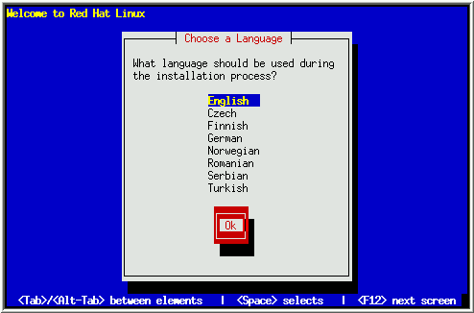
Red Hat Lnux 6.0安装
1．准备安装
图1

Slide 65
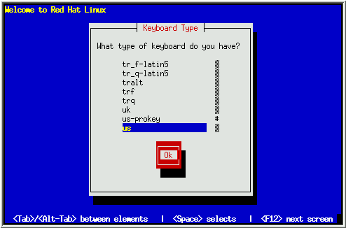
（2）选择键盘类型
现在国内的键盘多是美国标准的101键盘,所以,一般选择美国（US）类型（见图2）。
图2

Slide 66
Red Hat Lnux 6.0安装
1．准备安装
（3）选择安装方式
Red Hat Linux 6.0提供的选项有:从光盘安装(Local CDROM),或是从硬盘安装(Hard drive)。第一次安装时,我们选择从光盘安装。系统提示将光盘放入光盘驱动器,键入回车键。屏幕显示初始化信息，然后出现一个对话框,询问是安装系统还是更新系统。若是第一次安装本系统，则选择Install(见图3)。

Slide 67
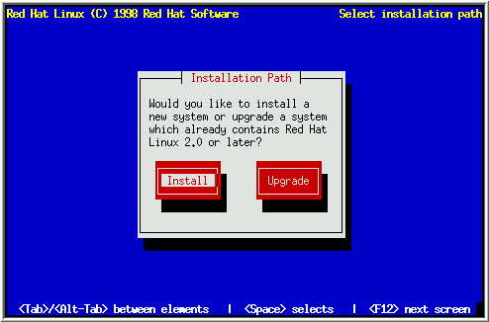
Red Hat Lnux 6.0安装
1．准备安装
图3

Slide 68
Red Hat Lnux 6.0安装
1．准备安装
（4）确定安装级别
有3个级别可供选择：工作站级 (Workstation) 服务器级(Server)和用户自定义级
(Custom)。如果选择用户自定义级,则用户可以方便地使用Red Hat Linux 6.0,所以建议选用用户自定义级（4）。

Slide 69
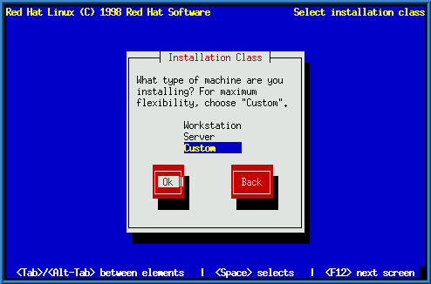
Red Hat Lnux 6.0安装
1．准备安装
图4

Slide 70
Red Hat Lnux 6.0安装
1．准备安装
（5）确定是否有SISC配置。
如果有，就选择相应的驱动程序，若没有就直接选NO。

Slide 71
Red Hat Lnux 6.0安装
2．硬盘的分区与使用
2．硬盘的分区与使用
每个操作系统都有自己的硬盘分区工具，比如，在DOS、Windows操作系统中，我们
就是用fdisk命令进行硬盘的分区。在Linux中，它提供了一个强有力的分区的工具：Disk Druid。
在进入分区信息界面之前，系统会出现一个对话框见图5，提供两种可供选择的分区工具，建议选择Disk Druid。

Slide 72
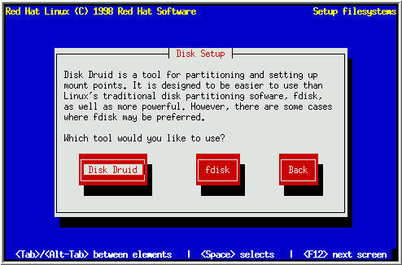
Red Hat Lnux 6.0安装
2．硬盘的分区与使用

Slide 73
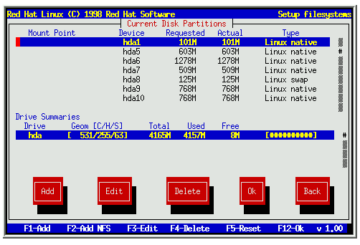
接下来会进入Disk Druid程序的主对话框（见图6）。

Slide 74
Red Hat Lnux 6.0安装
2．硬盘的分区与使用
这是显示Disk Druid在系统上收集的硬盘信息的对话框,其中有磁盘驱动器列表和驱动器的当前分区信息。在Disk Druid中,用对话框底部的5个按钮执行指定的硬盘安装任务。

Slide 75
Red Hat Lnux 6.0安装
2．硬盘的分区与使用
    Add: 假如有足够大的自由硬盘空间用以创建分区,该按钮就能创建新分区，按下ADD按钮时,会显示另一个对话框,在其中可填入创建分区所需的信息。
    Edit: 改变已有分区的属性。按下Edit按钮时,会显示另一个对话框,可以在其中改变分区的当前属性。
    Delect: 用来删除在Current Disk Partitions列表中当前高亮显示的分区。
    OK: 按下Delect按钮时,Disk Druid将询问是否真的想更新系统中所有硬盘上已有的分区表,如果回答OK, Disk Druid 就修改分区表并退出。
    Cancel: 用来退出Disk Druid并且不保存已进行的任何修改。

Slide 76
Red Hat Lnux 6.0安装
2．硬盘的分区与使用
（1）设置分区
如果硬盘空间足够大,可以在保留原DOS分区基础上进行分区。否则必须先删除DOS分区。
按下“Add”按钮，系统显示“Edit New Partition”对话框（见图11.7）。根据提示填写相关信息。注意，在填写Linux主区（Linux Native）时,装载点（Mount Point）应设置为“/”。交换分区（Linux Swap）的大小应为内存的两倍。如果要在Linux下访问DOS分区，就必须为该分区指定装载点，例如，可以用/dosc做DOS分区的装载点，然后就可以在Linux下的/dosc目录中访问DOS文件。

Slide 77
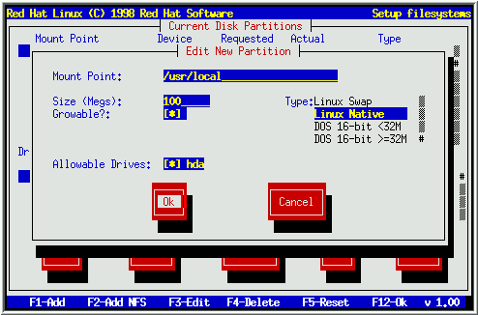
Red Hat Lnux 6.0安装
2．硬盘的分区与使用

Slide 78
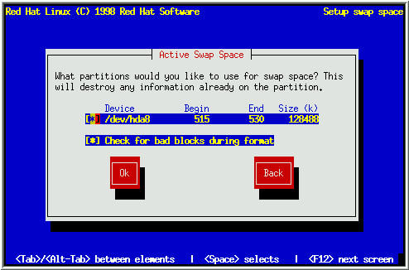
Red Hat Lnux 6.0安装
2．硬盘的分区与使用
(2)初始化对换空间
用Disk Druid划分完分区之后，系统将所填写信息记录下来，并询问是否初始化对换区（见图11.8）。若要初始化对换区，则按“Ok”按钮。

Slide 79
Red Hat Lnux 6.0安装
2．硬盘的分区与使用
(3) 格式化分区
要格式化分区时，就将光标移动到要格式化的分区处。同时，还应该选择“Check for bad blocks during formating”条目，这样，格式化过程将标出可能有物理缺陷的硬盘区域。

Slide 80
Red Hat Lnux 6.0安装
3.安装组件
3.安装组件
在选定要格式化的分区之后，安装程序并不立刻格式化分区，相反，它要求提供要安
装的Red Hat Linux 组件。这样，用户选择了要安装的组件之后，Red Hat Linux安装程序将格式化硬盘分区并将所需要的文件复制到该分区上。
图11.9显示了带有组件列表的对话框，用户可以选择要安装的组件。方括号中的星号（*）表明该组件已经被选中。如果硬盘空间足够大,建议安装所有Red Hat Linux 6.0自带的软件包，即选择Everthing条目。

Slide 81
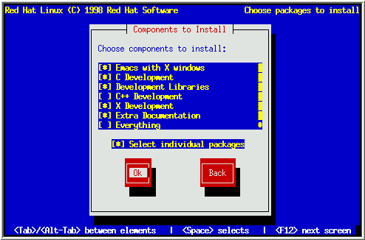
Red Hat Lnux 6.0安装
3.安装组件

Slide 82
Red Hat Lnux 6.0安装
3.安装组件
2.配置Linux
当安装程序完成所有选定软件包之后，就进入配置阶段。假定需要安装X-Windows系统和联网组件，就要配置：
（1）配置鼠标
当程序包安装完毕之后，系统会自动探测鼠标类型。注意，如果是两键鼠标，则选择
“[ ]Emulate 3Buttons”选项，因为Linux默认的是支持三键鼠标（见图11.10）。

Slide 83
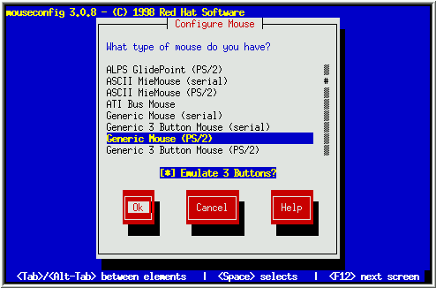
Red Hat Lnux 6.0安装
3.安装组件

Slide 84
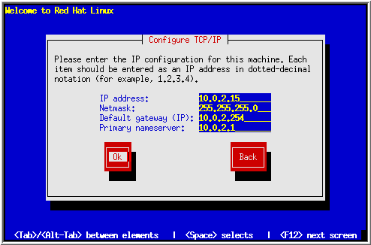
Red Hat Lnux 6.0安装
3.安装组件
(2) 配置网络
接下来，系统询问是否安装LAN 。如果linux系统通过以太网卡连接到TCP/IP局域网上，就需要执行该步骤。

Slide 85
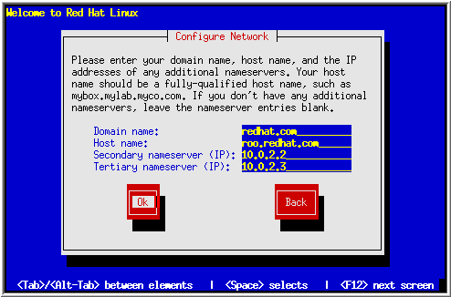
Red Hat Lnux 6.0安装
3.安装组件
接下来会出现另一个对话框，询问更多的信息：主机所在的域名（Domain name）和主机名（Host name）等(见图11.12)。

Slide 86
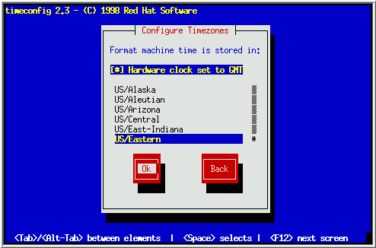
Red Hat Lnux 6.0安装
3.安装组件
(3) 配置时区
中国的时区选择为:Asia/Shanghai

Slide 87
Red Hat Lnux 6.0安装
3.安装组件
(4) 配置服务器
Red Hat Linux安装程序将设置应在每次启动Linux系统时自动运行的服务程序。用户可以自由选择想要的服务程序。该列表中的每一行显示了带有方括号前缀([ ])的服务程序名。方括号中的星号(*)表示服务程序被选定。
(5) 设置启动口令
由于根用户是Linux中的超级用户,可以在系统中做任何事,因此,必须设置密码进行保护，密码至少要有8个字符。
（6）配置启动盘
在指定启动口令后,安装程序将显示一个对话框,询问是否创建启动盘。当硬盘中的Linux内核遭到破坏不能工作时,可用该软盘启动Linux系统。

Slide 88
Red Hat Lnux 6.0安装
3.安装组件
（8）配置X windows
Red Hat Linux 安装程序现在运行Xconfigurator实用程序来创建X服务器所需的配置文件。Xconfigurator程序自动检测视频卡所使用的芯片组,并显示汇总信息。
（9）安装LILO
LILO（Linux Loader）驻留在硬盘中，它的功能是从硬盘启动Linux。如果硬盘上有DOS或是windows操作系统,也可以将LILO配置为加载这些操作系统中的一个。
对于（1）～（9）种设置,用户还可以在安装完毕之后，用setup命令进行设置。
完毕之后,系统会恭喜你:安装成功了。

Slide 89
第一次启动linux
在完成LILO的安装之后，Red Hat linux安装程序将自动重启系统。PC机按正常的顺序启动并从硬盘上加载LILO，然后显示提示信息：LILO boot:
在安装LILO时若将linux分区指定为缺省时，则须稍等片刻，LILO将启动linux。如果PC机上还安装了windows 98(或NT)，则在出现提示信息：
LILO boot:
后键入dos，就可以启动windows 98了。

Slide 90
第一次启动linux
在LILO启动linux之后，将显示很长的信息列表，其中包括linux检测到的设备和安装的组件等。在所有提示信息的末尾，用户将看到linux的注册提示，其内容如下：
Red Hat Linux release 6.0(注)
Kernel 12.2.5-15 on an i686
Local host login:
此处Local host是配备网络时为系统指定的名字，若没有配备网络，则为主机名。由于还没有其他用户，因此，键入超级用户名root，然后，输入正确的口令。系统完成启动工作后，在屏幕上显示提示符：“＃”，表示系统启动成功，可以接受用户键入的所有命令。其中包括添加用户、创建启动软盘、运行和退出X窗口、查阅联机文档、退出linux。

